Slide 1
伝播速度限定モデルにおけるScale Free Network上のScale Free性のJudgment
日本大学文理学部情報システム解析学科
谷聖一 研究室
田中 勇歩

Slide 2
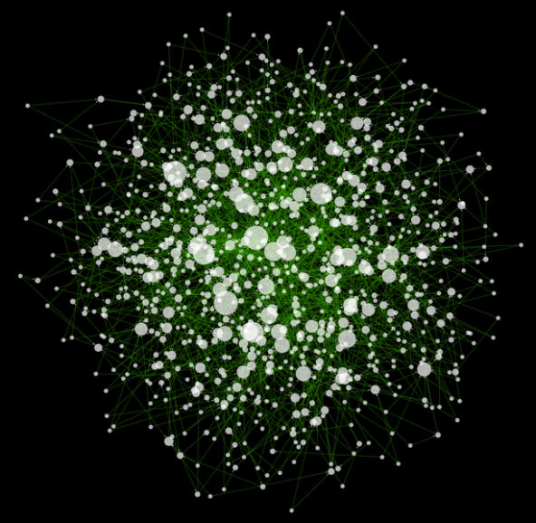
目次
・１章 始めに
・２章 スケールフリーネットワークとは？
・３章 修正版ＢＡモデル
・４章 実験
・５章 これからの方針
出典: フリー百科事典 『ウィキペディア（Wikipedia）』 (2012/12/10 06:41 UTC版 )

Slide 3
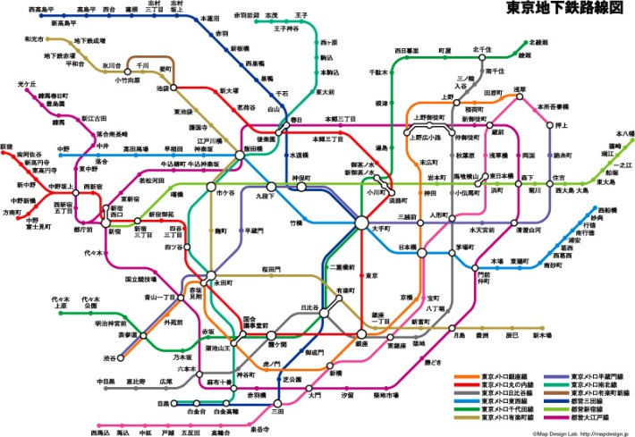
１章.始めに
世の中には様々なネットワークが存在する。
東京地下鉄の交通網
例.学校のクラス内における友人関係、インターネット網、交通網、鉄道網

Slide 4
１章.始めに
ネットワークとは？
頂点と枝からなり、流れがあるもの。
要素：1
要素：6
要素：2
要素：5
要素：4
要素：3
頂点：ネットワークを構成する一つ一つの要素。
枝 ：頂点と頂点を結ぶ線

Slide 5
１章.始めに
例（鉄道網）
Ａ駅
Ｅ駅
路線３
路線１
路線４
Ｂ駅
路線２
Ｄ駅
Ｃ駅
頂点：駅
枝 ：路線
次数：頂点から出ている辺の個数

Slide 6
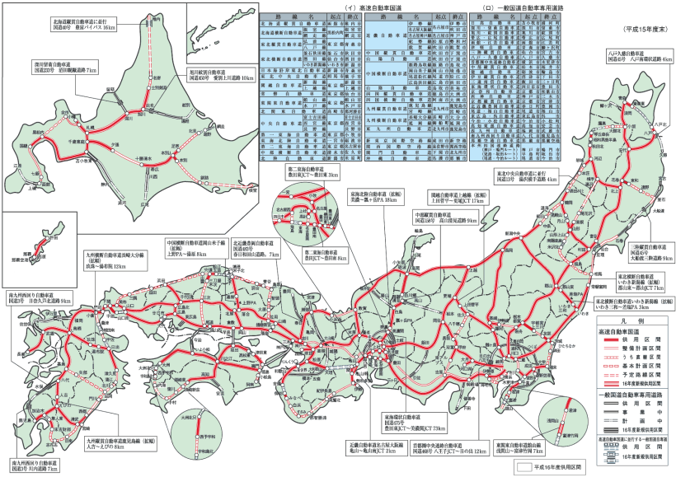
１章.始めに
ネットワークの代表例として、
スケールフリーネットワーク
ランダムネットワーク
の２種類を紹介する。
具体例（ランダムネットワーク）
高規格幹線道路網図(平成１５年度末)
出典:国土交通省道路局 (2012/12/12 05:16 UTC版 )

Slide 7
１章.始めに
具体例（スケールフリーネットワーク）
WWW
ウェブページを頂点とし，頂点同士はハイパーリンクでリンクされるネットワーク。ごく少数の有名サイトが数百万単位のリンク(枝)を集めるのに対し、大多数のサイトは小さなリンク(枝)数に留まる。
学術論文
研究者を頂点、論文の共同執筆を枝とすると，ごく一部の研究者は膨大な枝数を持つが、大多数は少数の枝に留まる。

Slide 8
１章.始めに
背景
世の中には様々な問題が存在する。
例.災害時緊急情報伝達問題、交通網に関する問題など。
これらの問題をグラフを使って抽象化し、ネットワーク上の情報を効率よく拡散できるかは重要な課題。

Slide 9
１章.始めに
背景
2012年
Phys. Rev. E 86, 021103 (2012)
Hiroshi Toyoizumi、Seiichi Tani 、Naoto Miyoshi 、Yoshio Okamoto
Reverse preferential spread
in complex networks
次数が小さい頂点に優先的に伝播。
⇒無駄な伝播が少なく、効率よく発散。

Slide 10
１章.始めに
背景
2011年度の谷研究質の卒業生 証明された結果が妥当か検証するため、スケールフリーネットワークを生成し計算機実験
結果：期待した結果が得らず
考えられる原因
生成したネットワークは、本当にスケールフリーネットワークなのか。
確率の計算の検証
仮定からの間違い

Slide 11
１章.始めに
研究目的
考えられる原因の一つ、生成したネットワークは、本当にスケールフリーネットワークなのかに注目
スケールフリーネットワークを生成し、どの程度のスケールフリー性を満たしているのかを計算機実験を行う

Slide 12
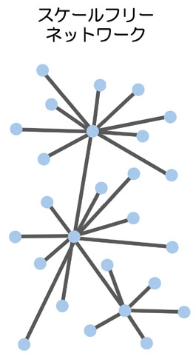
２章.スケールフリーネットワークとは？
スケールフリーネットワーク
ネットワーク理論の分野において枝が一部の頂点に極度に集中しているネットワーク。
頂点：ネットワークを構成する一つ一つの要素。
ハブ：枝が集中している頂点。
枝 ：頂点と頂点を結ぶ線。
次数：頂点から出ている枝の個数
頂点
次数：10
枝
ハブ
出典:ビジネス情報サイト・Wisdom (2013/02/06 04:47 UTC版 )

Slide 13
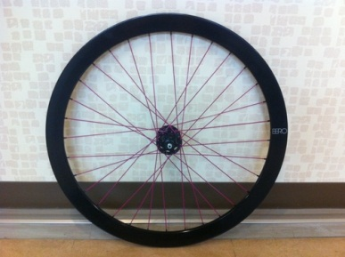
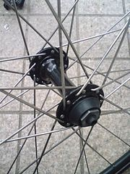
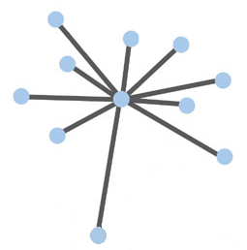
２章.スケールフリーネットワークとは？
ハブとは？
鉄道車両,自動車,オートバイ,自転車などの車輪を構成する部品の一つ。
自転車のハブ（中央の黒い部品）↑→
ハブ
ハブという名前の由来は
『車輪の中心』からきている。
出典:ビジネス情報サイト・Wisdom (2013/02/06 04:47 UTC版 )

Slide 14
２章.スケールフリーネットワークとは？
スケールフリーネットワークの最大の特徴
新しいノードが次々に参入しても、ネットワークの形状が変化しない。
⇒フラクタル性をもっている。
※フラクタル (fractale) とは、ブノア・マンデルブロが導入した幾何学の概念。
フラクタルとは？
ある図形の断片を取ってきたとき、それより小さな断片の形状と図形全体の形状とが相似になっているものなどをいう。
※自己相似的なら、必ずフラクタルになるという訳ではない。
使用例
現実の地形や物の次元を表現、再現。
ゲームなどでの地形を自動生成。

Slide 15
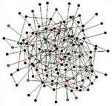
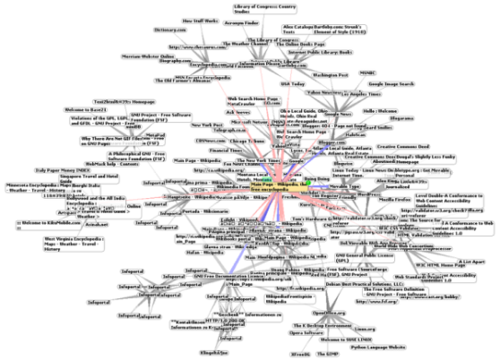
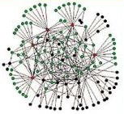
２章.スケールフリーネットワークとは？
歴史
従来のインターネットなどのネットワークのイメージ
頂点と頂点の間の枝が指向性もなく、規則性もなく、ランダムに張られているネットワーク（ランダムネットワーク）
何か新しい構造をとっていると気がつき、調査を行う！
ランダムネットワーク
結果、枝が一部の頂点に極度に集中しているネットワーク（スケールフリーネットワーク）を発見
例：ウィキペディア周辺のWWWの構造
出典: フリー百科事典 『ウィキペディア（Wikipedia）』 (2012/12/10 07:10 UTC版 )
スケールフリーネットワーク

Slide 16
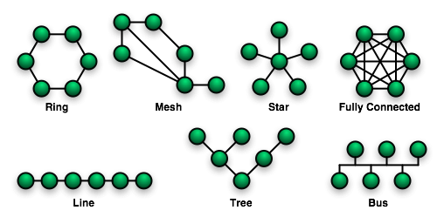
２章.スケールフリーネットワークとは？
スケールフリーネットワークの強み
偶発的な障害に対しては非常に強い。
全頂点のうちのいくつかがダウンしたとしても、代替経路の存在によって頂点間の接続を維持でき、系全体の平均最短距離はほとんど変化しない。
同じ頂点数、同じ枝数で構造が異なる他のネットワークではこのような特性は見られない。
出典: フリー百科事典 『ウィキペディア（Wikipedia）』 (2012/12/10 09:10 UTC版 )
スケールフリーネットワークの弱み
特定の重要なハブをピンポイントで狙った攻撃に対しては脆弱。
具体例：自然界の食物連鎖のネットワーク。
食物連鎖のネットワークは、生物種のランダムな絶滅に対しては頑強である。しかし、特定の重要な種が絶滅すると大きな影響を受けてしまう。

Slide 17
２章.スケールフリーネットワークとは？
スケールフリーネットワークはいくつかのモデルが提唱されている。
代表的なものとして、ＢａｒａｂａｓｉｰＡｌｂｅｒｔモデル（以降、ＢＡモデル）が挙げられる。
ＢＡモデル (成長型モデル)
１９９９年に、ＢａｒａｂａｓｉとＡｌｂｅｒｔらが提案した、不規則で乱雑なネットワーク構造をしているスケールフリーネットワークモデル。
※Ｂａｒａｂａｓｉの Ｂ とＡｌｂｅｒｔの Ａ の頭文字を合わせてＢＡモデルと呼ばれる。

Slide 18
２章.スケールフリーネットワークとは？
BAモデルの2つの鍵
ネットワークの成長
優位的選択
頂点は、次々とネットワークに加わる。（成長）
新しく加わった頂点は元からいる頂点のどれかと結びつくが、等確率ではなく、その時点で次数の高い頂点に結びつきやすい。（優位的選択）
その結果…
次数が高くなった頂点は、その後も新しい枝を獲得しやすくなり、ハブになりやすい。
逆に、次数獲得競争に一度破れると、その後は、新しい枝を獲得して他の頂点を追い抜いてバブになるのは難しい。

Slide 19
２章.スケールフリーネットワークとは？
ＢＡモデルのアルゴリズム
（初期状態）ｎ＞１個の頂点からなる完全グラフを置く。
新しい頂点を１個追加し、すでに存在しているｎ個の頂点に対して、枝を張る。この時、新しい枝が張られる確率は、各頂点のその時点での次数ｋと総次数に比例する。
ステップ２を指定の頂点数になるまで繰り返す。
この数式の分子からもわかるように、元からある頂点は、次数に比例して新しい枝を受けとりやすい。（優先的選択）

Slide 20
２章.スケールフリーネットワークとは？
例（ｎ＝３からスタートした場合。）

Slide 21
２章.スケールフリーネットワークとは？
例（ｎ＝３からスタートした場合。）

Slide 22
２章.スケールフリーネットワークとは？
例（ｎ＝３からスタートした場合。）

Slide 23
２章.スケールフリーネットワークとは？
例（ｎ＝３からスタートした場合。）

Slide 24
２章.スケールフリーネットワークとは？
例（ｎ＝３からスタートした場合。）
このようにして増えていく。

Slide 25
３章.修正版ＢＡモデル
本研究では、修正版ＢａｒａｂａｓｉｰＡｌｂｅｒｔモデル（以降、修正版ＢＡモデル）を採用した。
修正版ＢＡモデルのアルゴリズム
（初期状態）枝を保有しない既存の頂点を１個置く。
新しい頂点を１個追加し（成長）、すでに存在している既存の頂点に対して１つ枝を張る。この時、新しい枝が張られる確率は、各頂点のその時点での次数と総次数に比例する。（優位的選択）
ステップ２を繰り返す。

Slide 26
３章.修正版ＢＡモデル
例（修正版ＢＡモデル）
ステップ０
0

Slide 27
３章.修正版ＢＡモデル
例（修正版ＢＡモデル）
ステップ１
成長
0
1
新しく増えた枝
既存の枝

Slide 28
３章.修正版ＢＡモデル
例（修正版ＢＡモデル）
ステップ２
成長
0
1
2
新しく増えた枝
既存の枝

Slide 29
３章.修正版ＢＡモデル
例（修正版ＢＡモデル）
ステップ３
優位的選択
0
1
2
3
新しく増えた枝
既存の枝

Slide 30
３章.修正版ＢＡモデル
例（修正版ＢＡモデル）
ステップ４
優位的選択
0
1
2
3
4
新しく増えた枝
既存の枝

Slide 31
３章.修正版ＢＡモデル
例（修正版ＢＡモデル）
0
1
2
3
4
：ハブ

Slide 32
３章.修正版ＢＡモデル
例（修正版ＢＡモデル）
０
ステップ０
０
１
ステップ１
０
１
２
２
１
０
ステップ２
３
３
３
３
ステップ３
０
１
２
０
１
２
２
１
０
２
１
０
３
３
新しく増えた枝
既存の枝
０
１
２
０
１
２
：ハブ

Slide 33
３章.修正版ＢＡモデル
修正版ＢＡモデルの特徴
BAモデルの2つの鍵
ネットワークの成長
優位的選択
生成するグラフは木構造となる。
つまり…

Slide 34
４章.実験
ネットワークモデル：修正版ＢＡモデル
使用言語：Ｃ＋＋ 実験は、ネットワークを生成するプログラムと、生成したネットワークを読み取りシュミレーションするプログラムを使用し行った。

Slide 35
４章.実験
ネットワークを生成するプログラム
ネットワークの最大頂点数、作成ネットワーク数を入力すると、最大頂点までの各頂点が、どの頂点に枝を張ったのかを記録し保存した。
これを作成ネットワーク分生成した。
最大頂点数:１０の場合
０ １
１ ２
１ ３
３ ４
１ ５
１ ６
６ ７
１ ８
１ ９
最大頂点数:１０の場合
0
1

Slide 36
４章.実験
ネットワークを生成するプログラム
ネットワークの最大頂点数、作成ネットワーク数を入力すると、最大頂点までの各頂点が、どの頂点に枝を張ったのかを記録し保存した。
これを作成ネットワーク分生成した。
最大頂点数:１０の場合
０ １
１ ２
１ ３
３ ４
１ ５
１ ６
６ ７
１ ８
１ ９
最大頂点数:１０の場合
2
0
1

Slide 37
４章.実験
ネットワークを生成するプログラム
ネットワークの最大頂点数、作成ネットワーク数を入力すると、最大頂点までの各頂点が、どの頂点に枝を張ったのかを記録し保存した。
これを作成ネットワーク分生成した。
最大頂点数:１０の場合
０ １
１ ２
１ ３
３ ４
１ ５
１ ６
６ ７
１ ８
１ ９
最大頂点数:１０の場合
2
0
1
3

Slide 38
４章.実験
ネットワークを生成するプログラム
ネットワークの最大頂点数、作成ネットワーク数を入力すると、最大頂点までの各頂点が、どの頂点に枝を張ったのかを記録し保存した。
これを作成ネットワーク分生成した。
最大頂点数:１０の場合
０ １
１ ２
１ ３
３ ４
１ ５
１ ６
６ ７
１ ８
１ ９
最大頂点数:１０の場合
2
4
0
1
3

Slide 39
４章.実験
ネットワークを生成するプログラム
ネットワークの最大頂点数、作成ネットワーク数を入力すると、最大頂点までの各頂点が、どの頂点に枝を張ったのかを記録し保存した。
これを作成ネットワーク分生成した。
最大頂点数:１０の場合
０ １
１ ２
１ ３
３ ４
１ ５
１ ６
６ ７
１ ８
１ ９
最大頂点数:１０の場合
2
5
4
0
1
3

Slide 40
４章.実験
ネットワークを生成するプログラム
ネットワークの最大頂点数、作成ネットワーク数を入力すると、最大頂点までの各頂点が、どの頂点に枝を張ったのかを記録し保存した。
これを作成ネットワーク分生成した。
最大頂点数:１０の場合
０ １
１ ２
１ ３
３ ４
１ ５
１ ６
６ ７
１ ８
１ ９
最大頂点数:１０の場合
2
5
4
0
1
3
6

Slide 41
４章.実験
ネットワークを生成するプログラム
ネットワークの最大頂点数、作成ネットワーク数を入力すると、最大頂点までの各頂点が、どの頂点に枝を張ったのかを記録し保存した。
これを作成ネットワーク分生成した。
最大頂点数:１０の場合
０ １
１ ２
１ ３
３ ４
１ ５
１ ６
６ ７
１ ８
１ ９
最大頂点数:１０の場合
2
5
4
0
1
3
6
7

Slide 42
４章.実験
ネットワークを生成するプログラム
ネットワークの最大頂点数、作成ネットワーク数を入力すると、最大頂点までの各頂点が、どの頂点に枝を張ったのかを記録し保存した。
これを作成ネットワーク分生成した。
最大頂点数:１０の場合
０ １
１ ２
１ ３
３ ４
１ ５
１ ６
６ ７
１ ８
１ ９
最大頂点数:１０の場合
2
5
4
0
1
3
6
7
8

Slide 43
４章.実験
ネットワークを生成するプログラム
ネットワークの最大頂点数、作成ネットワーク数を入力すると、最大頂点までの各頂点が、どの頂点に枝を張ったのかを記録し保存した。
これを作成ネットワーク分生成した。
最大頂点数:１０の場合
０ １
１ ２
１ ３
３ ４
１ ５
１ ６
６ ７
１ ８
１ ９
最大頂点数:１０の場合
2
5
4
0
1
3
6
9
7
8

Slide 44
４章.実験
生成したネットワークを読み取りシュミレーションするプログラム
最大頂点までの各頂点が、どの頂点に枝を張ったのかを読み取りプログラム内に格納した。
頂点
頂点へのポインタ
0 | 1
1 | 0
2
3
4
5
6
7
8
9
最大頂点数:１０の場合
０ １
１ ２
１ ３
３ ４
１ ５
１ ６
６ ７
１ ８
１ ９

Slide 45
４章.実験
生成したネットワークを読み取りシュミレーションするプログラム
最大頂点までの各頂点が、どの頂点に枝を張ったのかを読み取りプログラム内に格納した。
頂点
頂点へのポインタ
0 | 1
1 | 0 | 2
2 | 1
3
4
5
6
7
8
9
最大頂点数:１０の場合
０ １
１ ２
１ ３
３ ４
１ ５
１ ６
６ ７
１ ８
１ ９

Slide 46
４章.実験
生成したネットワークを読み取りシュミレーションするプログラム
最大頂点までの各頂点が、どの頂点に枝を張ったのかを読み取りプログラム内に格納した。
頂点
頂点へのポインタ
0 | 1
1 | 0 | 2 | 3
2 | 1
3 | 1
4
5
6
7
8
9
最大頂点数:１０の場合
０ １
１ ２
１ ３
３ ４
１ ５
１ ６
６ ７
１ ８
１ ９

Slide 47
４章.実験
生成したネットワークを読み取りシュミレーションするプログラム
最大頂点までの各頂点が、どの頂点に枝を張ったのかを読み取りプログラム内に格納した。
頂点
頂点へのポインタ
0 | 1
1 | 0 | 2 | 3
2 | 1
3 | 1 | 4
4 | 3
5
6
7
8
9
最大頂点数:１０の場合
０ １
１ ２
１ ３
３ ４
１ ５
１ ６
６ ７
１ ８
１ ９

Slide 48
４章.実験
生成したネットワークを読み取りシュミレーションするプログラム
最大頂点までの各頂点が、どの頂点に枝を張ったのかを読み取りプログラム内に格納した。
頂点
頂点へのポインタ
0 | 1
1 | 0 | 2 | 3 | 5
2 | 1
3 | 1 | 4
4 | 3
5 | 1
6
7
8
9
最大頂点数:１０の場合
０ １
１ ２
１ ３
３ ４
１ ５
１ ６
６ ７
１ ８
１ ９

Slide 49
４章.実験
生成したネットワークを読み取りシュミレーションするプログラム
最大頂点までの各頂点が、どの頂点に枝を張ったのかを読み取りプログラム内に格納した。
頂点
頂点へのポインタ
0 | 1
1 | 0 | 2 | 3 | 5 | 6
2 | 1
3 | 1 | 4
4 | 3
5 | 1
6 | 1
7
8
9
最大頂点数:１０の場合
０ １
１ ２
１ ３
３ ４
１ ５
１ ６
６ ７
１ ８
１ ９

Slide 50
４章.実験
生成したネットワークを読み取りシュミレーションするプログラム
最大頂点までの各頂点が、どの頂点に枝を張ったのかを読み取りプログラム内に格納した。
頂点
頂点へのポインタ
0 | 1
1 | 0 | 2 | 3 | 5 | 6
2 | 1
3 | 1 | 4
4 | 3
5 | 1
6 | 1 | 7
7 | 6
8
9
最大頂点数:１０の場合
０ １
１ ２
１ ３
３ ４
１ ５
１ ６
６ ７
１ ８
１ ９

Slide 51
４章.実験
生成したネットワークを読み取りシュミレーションするプログラム
最大頂点までの各頂点が、どの頂点に枝を張ったのかを読み取りプログラム内に格納した。
頂点
頂点へのポインタ
0 | 1
1 | 0 | 2 | 3 | 5 | 6 | 8
2 | 1
3 | 1 | 4
4 | 3
5 | 1
6 | 1 | 7
7 | 6
8 | 1
9
最大頂点数:１０の場合
０ １
１ ２
１ ３
３ ４
１ ５
１ ６
６ ７
１ ８
１ ９

Slide 52
４章.実験
生成したネットワークを読み取りシュミレーションするプログラム
最大頂点までの各頂点が、どの頂点に枝を張ったのかを読み取りプログラム内に格納した。
頂点
頂点へのポインタ
0 | 1
1 | 0 | 2 | 3 | 5 | 6 | 8 | 9
2 | 1
3 | 1 | 4
4 | 3
5 | 1
6 | 1 | 7
7 | 6
8 | 1
9 | 1
最大頂点数:１０の場合
０ １
１ ２
１ ３
３ ４
１ ５
１ ６
６ ７
１ ８
１ ９

Slide 53
５章.これからの方針
現状報告
現在、生成したネットワークを読み取る段階を終えたばかりで、その先がまだ進んでいない。
よって、早急にスケールフリー性を測るプログラムを作り終え、計算機実験を行う。
そこでこれからの方針について、まとめてきた事を発表する。

Slide 54
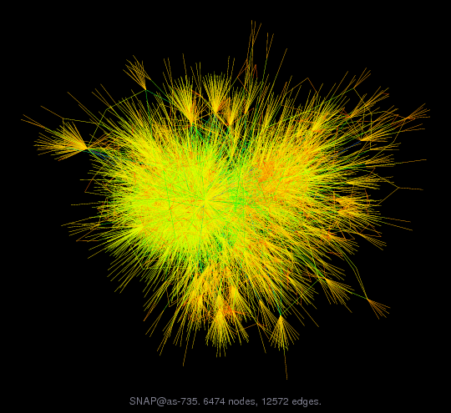
５章.これからの方針
修正版BAモデルの特徴に、生成するグラフは木構造となるというものがある。
http://www.cise.ufl.edu/research/sparse/matrices/SNAP/as-735.html
そこで上の図のように木っぽさを測れば、スケールフリー性が調べられるのではないかと考えた。

Slide 55
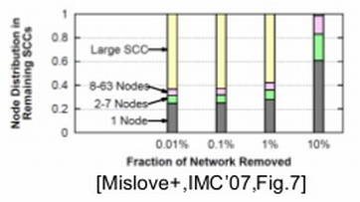
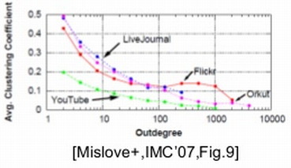
５章.これからの方針
関係する実験
次数上位 数％ の頂点を削除→連結成分はばらばらに。
次数の低い部分ではクラスター性が高い。
参考URL http://d.hatena.ne.jp/iwiwi/20121206/1354800982

Slide 56
５章.これからの方針
クラスター性：例（身の回りの知人関係のネットワーク）
「自分と知人Aさんがいるときに、自分もAさんもどちらも知っている共通の知人Bさんのような人が1人もいない」という状況はなかなかない。
現実世界のネットワークには、自分、Aさん、Bさんから構成される三角形のネットワークがたくさん含まれている。
このような性質を、ワッツとストロガッツは「クラスター性」と名づけた。

